Slide 1

= 2,33 cm
= 2,33 cm
= 3,30 cm
= 3,30 cm

Slide 2

Mustervorlage
.ppt
für Faktenbücher
ab 01.2017
(gilt nicht für Industrie und Handwerk)
= 2,33 cm
= 2,33 cm
= 3,30 cm
= 3,30 cm

Slide 3
A4 = 21x29,7
Beschnittrand:
a= 1/9*21 cm
= 2,33
b=1/9 *29,7
= 3,30 cm
Satzspiegel
9x9 Raster
Layout-Vorlage:
Buch und Eigendruck
Grundform: A4 hoch, Boschüre (A5)
Satzspiegel: 9/9,
  Rand: 1/9, o, u = 1/9*29,7cm =3,30 cm
  Rand: 1/9, r, l =1/9*21cm =2,33 cm
Schriftart: Arial
Schriftgröße:
  Grundschrift: 14 Pkt, N, F, I
  Bild-Unterschrift:12 Pkt., N
  Quelle:, Foto:, Infographik:
  dem Bild angepasst, 8 bis 12 Pkt, unverrückbar in Bild, gut lesbar, (Kontrast)
= 2,33 cm
= 2,33 cm
= 3,30 cm
= 3,30 cm

Slide 4
Beispiele
.ppt
für Faktenbücher
(gilt nicht für Industrie und Handwerk *)
* Das Layout der Faktenbücher der Bereiche, Glasindustrie, Industrie und Handwerk, besteht seit dem Hessentag aus dem Jahre 2011. Inzwischen wurden tausende von Einzelseiten von unterschiedlichen Mitautoren erstellt.
Nachgewachsene Erkenntnisse haben ergeben, dass das Format für den regulären Buchdruck zu groß ist und die PDF-Datei auf 90% aufwändig reduziert werden muss.
Um dieses Problem zukünftig zu vermeiden wurde das neue Layout festgelegt, damit neue Projektgruppen (PG) problemlos ihre Faktenbücher erstellen können.
= 2,33 cm
= 2,33 cm
= 3,30 cm
= 3,30 cm

Slide 5
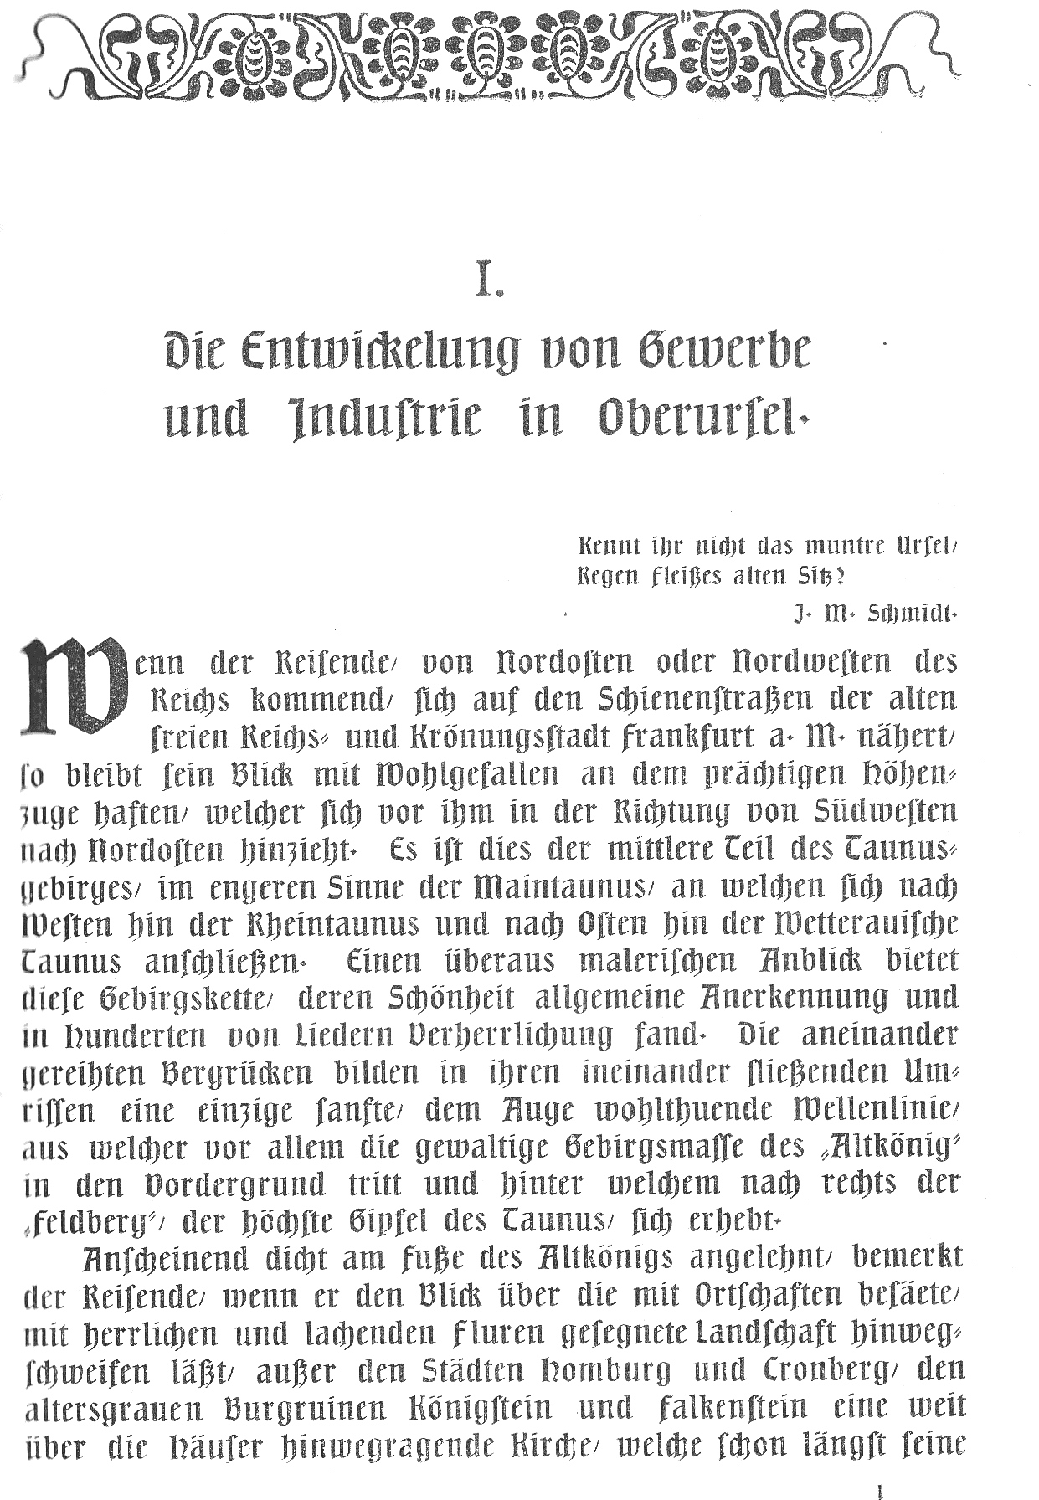
Beispiel Scan:
.jpeg (Text)
= 2,33 cm
= 2,33 cm
= 3,30 cm
= 3,30 cm

Slide 6
Beispiel
(Text + Bild aus
.doc)
= 2,33 cm
= 2,33 cm
= 3,30 cm
= 3,30 cm

Slide 7
Leserbrief zum Rätsel für Stadtkenner in der Ausgabe
vom 4. Mai 2017
Helmut Hujer Am Diedenborn 1
61250 Usingen
10. Mai 2017
Der Rote Baron in geheimer Mission in Oberursel?
Den Begleitartikel zu der Auflösung des Rätsels für Stadtkenner am 4. Mai sehe ich als erfreulichen Beleg dafür, dass solche heimatgeschichtlichen Themen doch auf breiteres Interesse stoßen. Ja, der insbesondere von den Kriegsgegnern anerkennend als Roter Baron bezeichnete Manfred Freiherr von Richthofen, der bekannteste und „erfolgreichste“ Jagdflieger im Ersten Weltkrieg, hat die Oberurseler Motorenfabrik besucht, und zwar gemeinsam mit Pilotenkameraden im Herbst 1917. Das haben die Recherchen zu meinem in Erarbeitung befindlichen Buch über die Geschichte der Motorenfabrik ergeben. Ob der Besuch, der auch fotografisch festgehalten wurde, unter strengster Geheimhaltung erfolgte, darf bezweifelt werden. Denn über die „Erfolge“ der Fliegerasse wurde seinerzeit umfangreich in den Zeitungen berichtet, und ihre Anwesenheit in der Heimat wurde in der Regel gern propagandistisch ausgenutzt. Als beispielsweise das Fliegerass Oswald Boelcke im April 1916 die Motorenfabrik besuchte, wurde darüber in den Oberurseler Tagezeitungen berichtet. Zu dem Auflösungstext des Rätsels, wann denn der Flugmotorenbau in der Motorenfabrik Oberursel begonnen habe, muss im Sinne der historischen Korrektheit nachgetragen werden, dass der Franzose Louis Seguin die Lizenz für den Oberurseler Stationärmotor GNOM bereits im Herbst 1895 erworben hat, und dass die Gesamtzahl der in der Motorenfabrik Oberursel AG gebauten Flugmotoren bei 3000 lag, die fast ausschließlich als „Oberurseler Umlaufmotoren“ für das Militär bestimmt waren. Wären es 5000 gewesen, dann wäre das so schon sehr eindrucksvolle Verwaltungsgebäude der Motorenfabrik vielleicht noch imposanter ausgefallen.
Helmut Hujer
Geschichtskreis Motorenfabrik Oberursel e. V.
Sparte Werksgeschichte
Beispiel
(aus Fließtext)
= 2,33 cm
= 2,33 cm
= 3,30 cm
= 3,30 cm

Slide 8
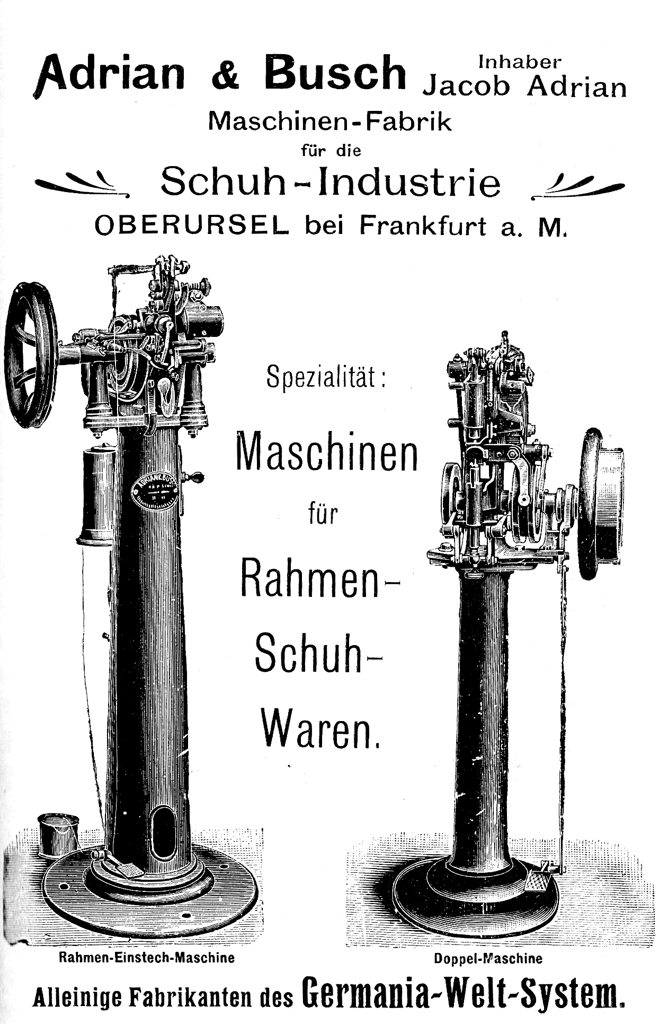
Beispiel Scan:
.jpeg (Bild)
= 2,33 cm
= 2,33 cm
= 3,30 cm
= 3,30 cm

Slide 9
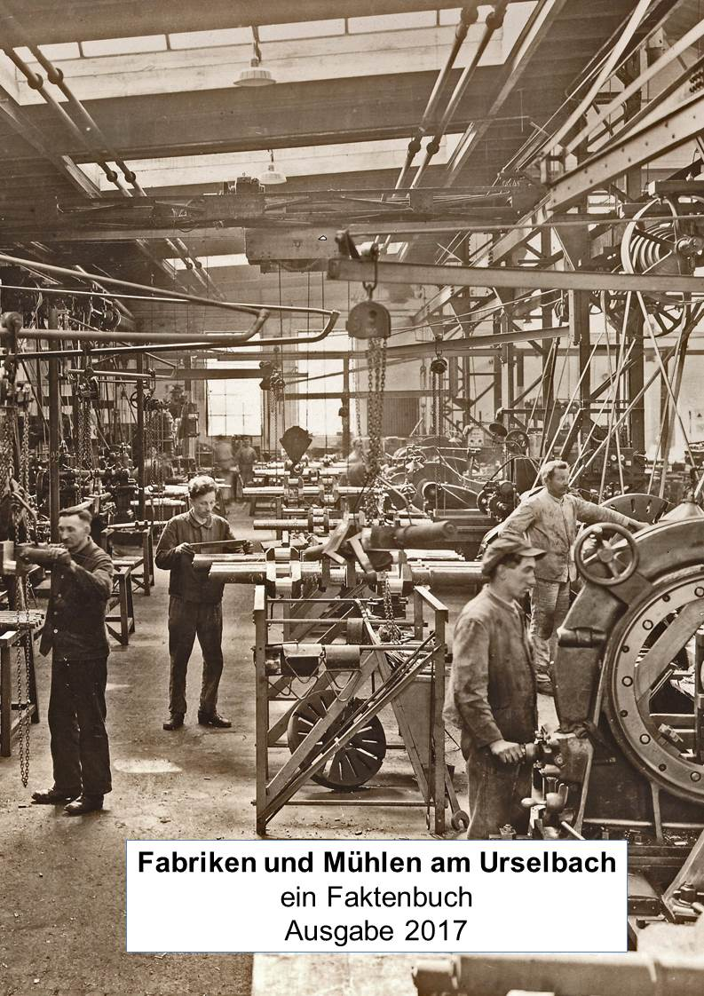
Beispiel .jpeg
(Bild)
= 2,33 cm
= 2,33 cm
= 3,30 cm
= 3,30 cm

Slide 10
Projektgruppen, Arbeitskreise und Bereiche

Slide 11
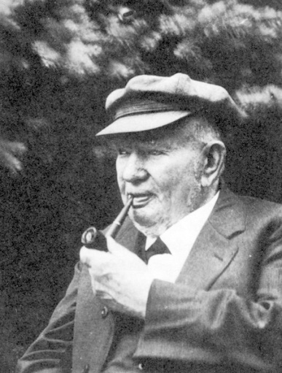
Beispiel Lokalhistoriker
Manfred Mustermann, Oberurseler, Lokalhistoriker
Zur Person:
Name
Gerhard Mustermann
Lebensdaten
7. April 1925, Oberursel
+ 9. October 201, in Oberursel
Wohnaufenthalt-Lebensbereich:
Oberursel
Beruf:
xxxxx
Lokalhistorisches Arbeitsfeld:
Archivforschung zur Burg yyyyyyyyyyy
Veröffentlichungen:
Werkverzeichnis Adam Netz, Forschungsergebnisse zum
Geschlecht der Schelme von Bommersheim in den Mitteilungen1
Quelle: StArchObu
Dr. Ferdinand Neuroth
= 2,33 cm
= 2,33 cm
= 3,30 cm
= 3,30 cm

Slide 12


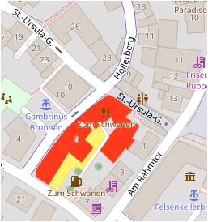
Beispiel Gasthäuser
Gasthaus „Zum Schwanen“, Oberurseler
= 2,33 cm
= 2,33 cm
= 3,30 cm
= 3,30 cm

Slide 13

SSp
2
= 3,30 cm
A4 = 21x29,7
Beschnittrand:
a= 1/9*21 cm
= 2,33
b=1/9 *29,7
= 3,30 cm
Satzspiegel 2
9x9 Raster
= 2,33 cm
= 3,30 cm

Slide 14
Erkenntnisse Faktenbücher:
Da die Faktenbücher auch einzelnen ausgedruckt werden, sollte die 1. und 2. Seite und die vorletzte und letzte Seite immer als Cover ausgebildet werden.

